Slide 1


Sleeper – анализ на качеството на съня

Slide 2
Автор
Име: Николай Златинов Стоянов
Училище: ППМГ „Добри Чинтулов”, гр. Сливен
Клас: 9. Email: nikolay.stoyanov04@gmail.com

Slide 3
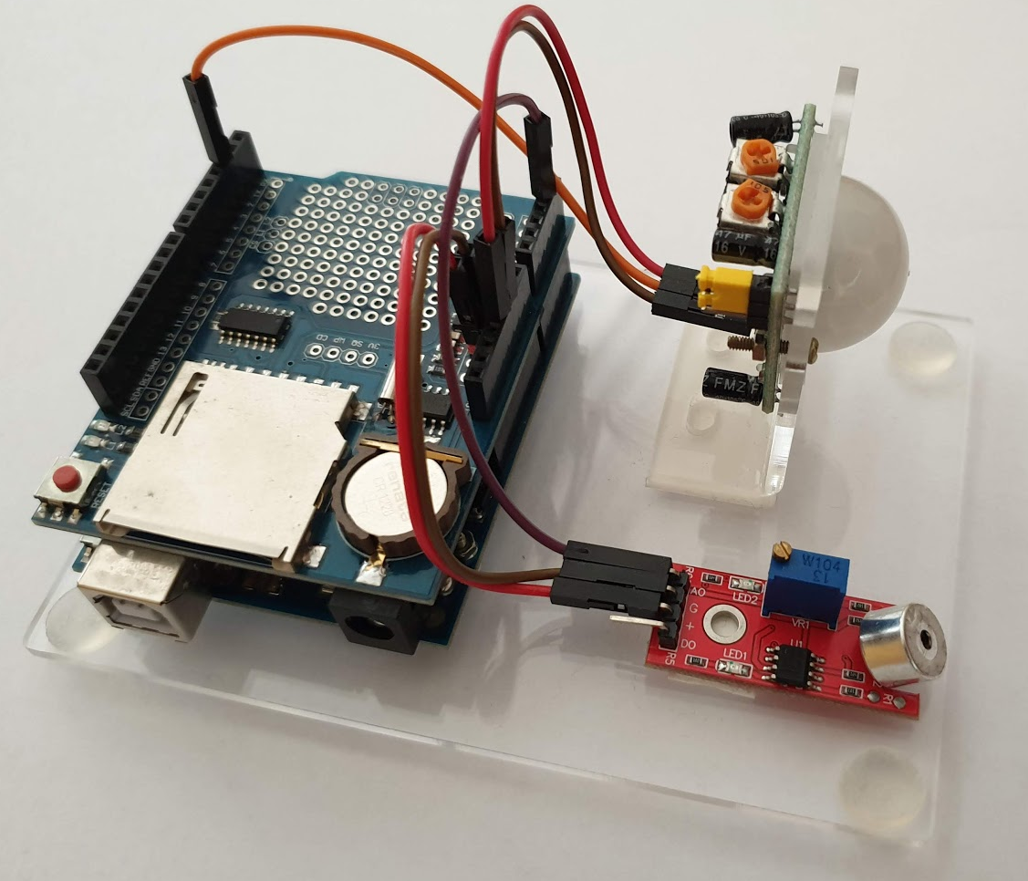
Що е sleeper?
Хардуерна част.
Софтуерна част.

Slide 4
Цели
Следене и анализиране съня.
Ниска цена.
Проста изработка.

Slide 5
Схема на хардуера

Slide 6




Използвани
технологии и среди

Slide 7
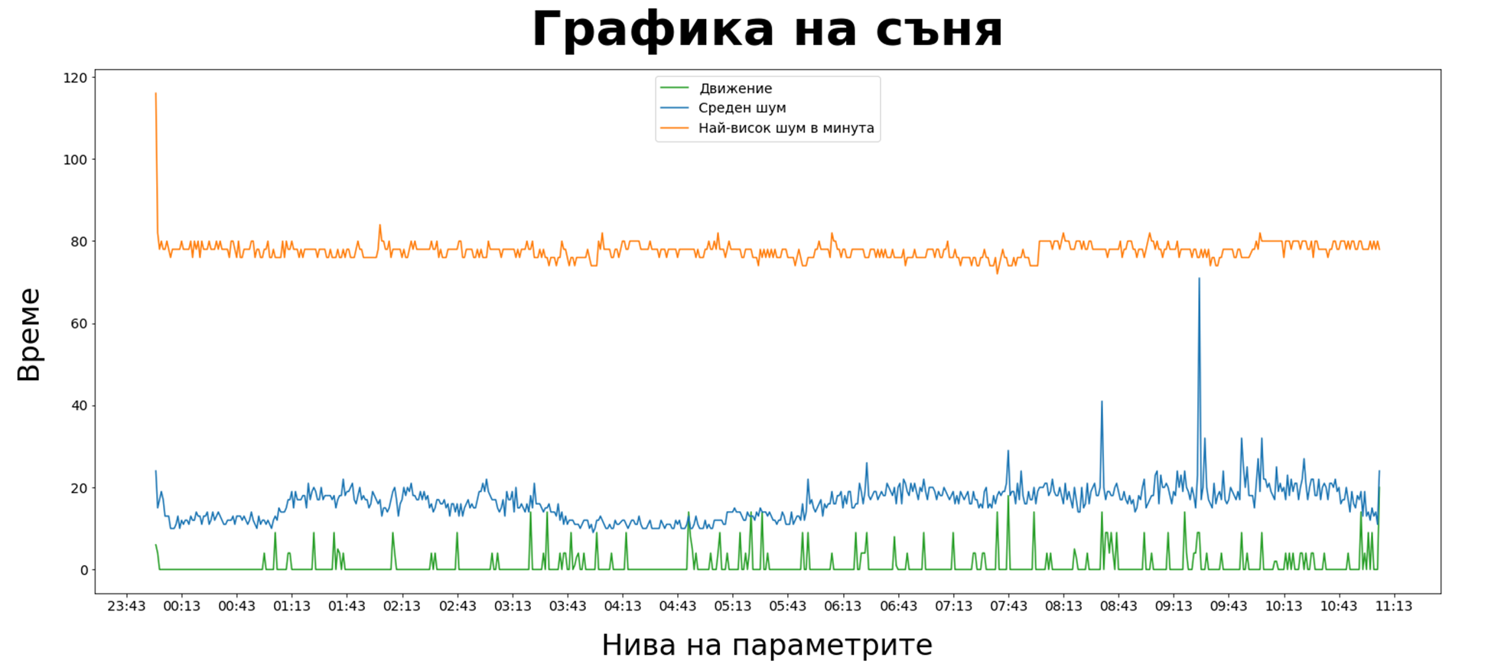

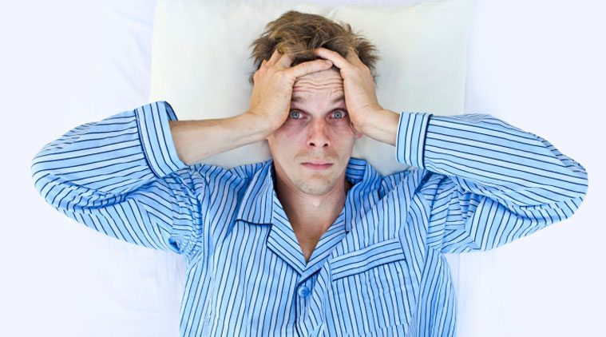
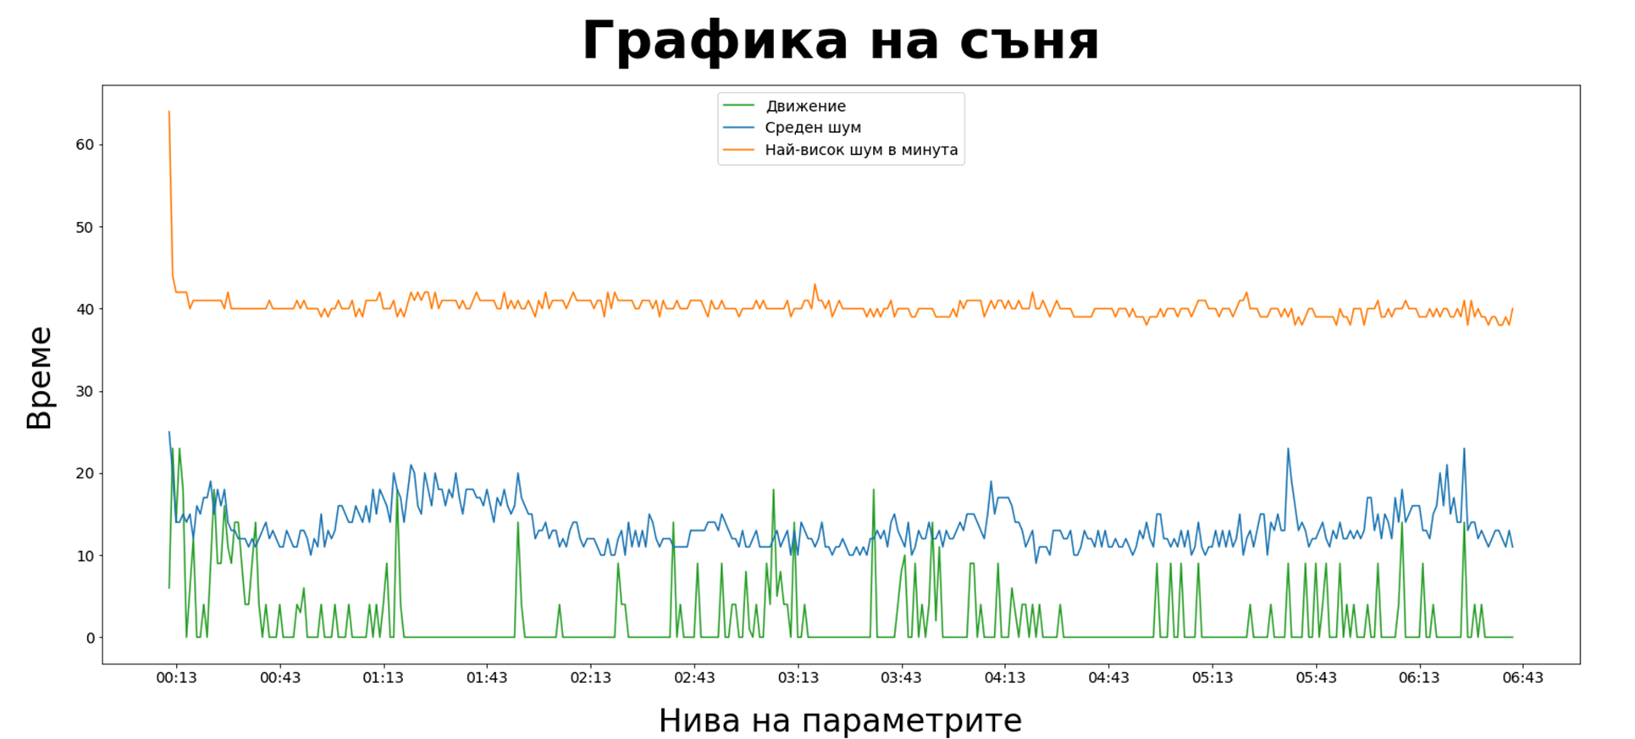
Тестове

Slide 8
Предимства
Отворен код.
Възможност за лесно добавяне на нови сензори.
Ниска цена и лесна изработка.

Slide 9
Бъдещо развитие
Създаване на web сайт.
Добавяне на трета величина – пулс.

Slide 10


